Slide 1
Учебная презентация к уроку в 5 классе
Выполнила
Сорокина Надежда Борисовна учитель музыки МБОУ СОШ №15

Slide 2
Цель:
Я разработала данную презентацию для того, чтобы познакомить учащихся с героическим прошлым России и образом Александра Невского – защитника Отечества и православной веры.
Задачи:
Изучить кантату «Александр Невский» С. Прокофьева
Сопоставить героико-эпические образы музыки с образами изобразительного искусства
Обобщить представление о музыке
Расширить зрительный ряд
Расширить знания учащихся
Познакомить с новыми понятиями

Slide 3
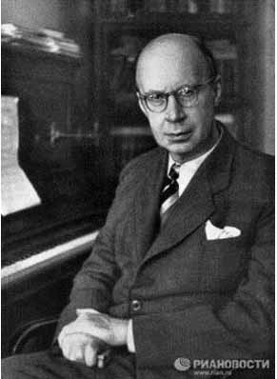
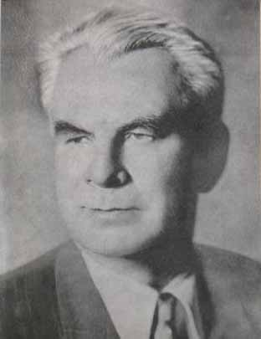
Кантата «Александр Невский»
Вставайте, люди русские, На славный бой, на смертный бой, Вставайте, люди вольные, За нашу землю честную! Живым бойцам почет и честь, А мертвым слава вечная…
С. Прокофьев
В. Луговский

Slide 4
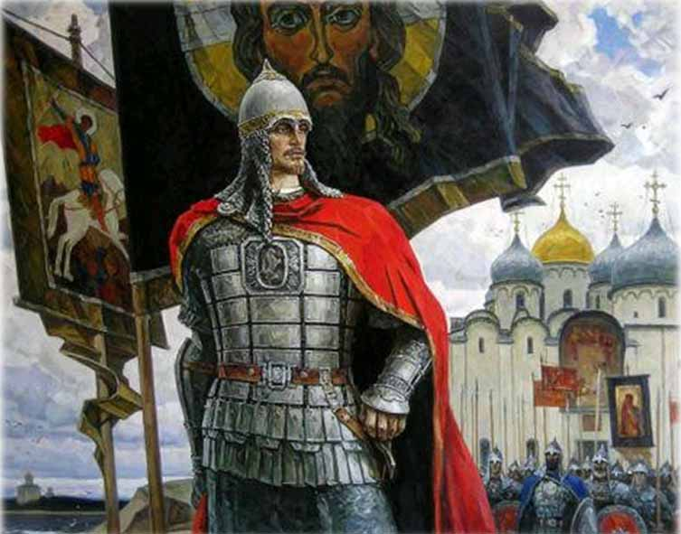
Полководец XIII в. , защитник святой земли Русской –
князь новгородский Александр Невский
Ю. Пантюхин. Александр Невский

Slide 5
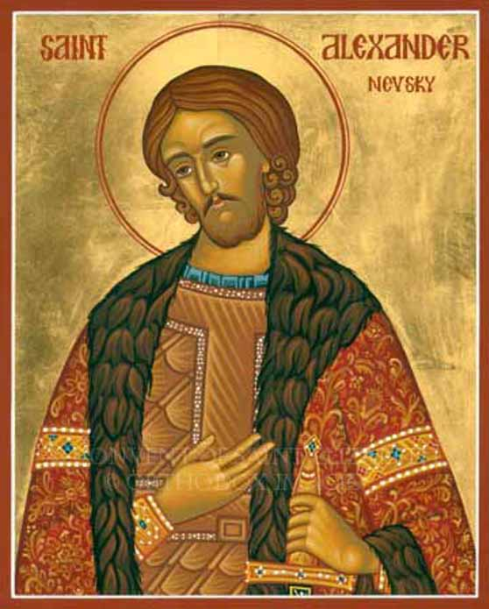
Святой благоверный князь Александр Невский – покровитель воинов и защитник всей Руси.
Канонизирован Русской православной церковью в лике благоверных при митрополите Макарии на Московском Соборе 1547 года.

Slide 6
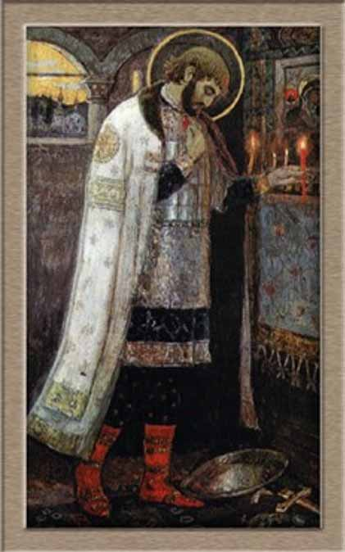
Я ухожу теперь, а ты, свеча, спаси! И к Божьей Матери завет мой отнеси: Храни, заступница, вовек Святую Русь, А я, пусть именем, но истинно – вернусь…

Slide 7
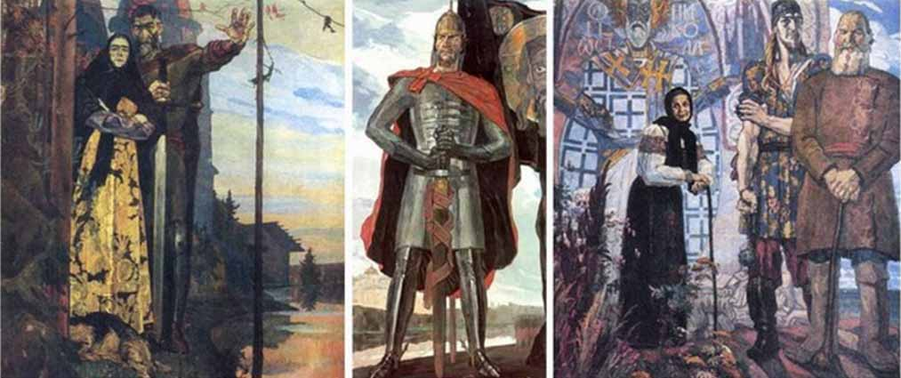
Триптих П. Д. Корина «Александр Невский», 1942-1943
Северная баллада Александр Невский Старинный сказ
Левая часть Центральная часть Правая часть

Slide 8
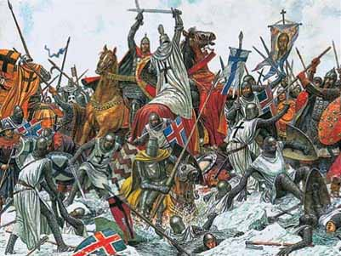
«Ледовое побоище»

Slide 9
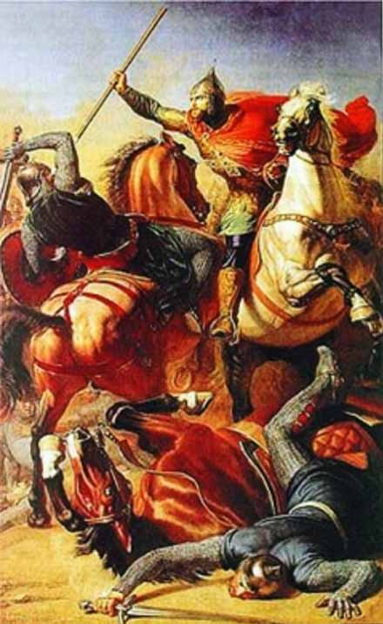
Ф.А. Моллер. Невская битва.
Поединок Александра Невского и Биргера

Slide 10
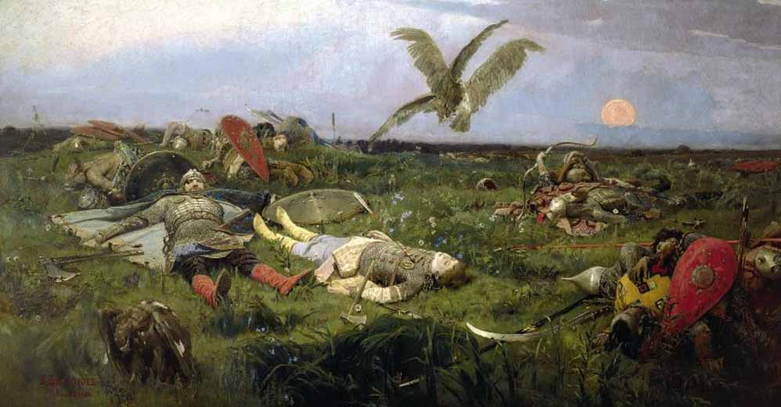
Васнецов В. «После побоища»

Slide 11
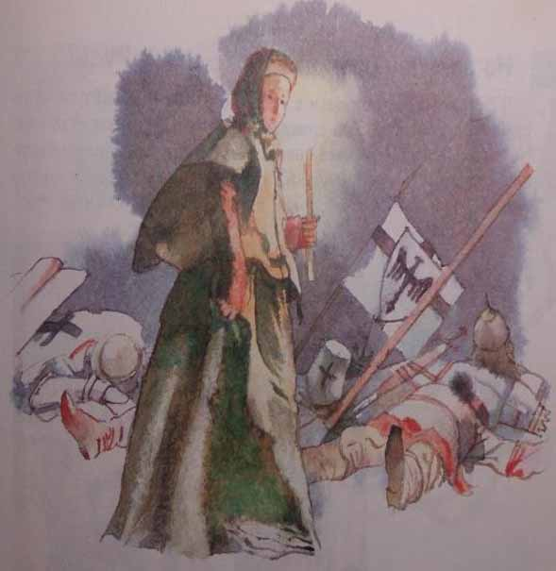
Я пойду по полю белому
Полечу по полю смертному
Поищу я славных соколов
Женихов моих добрых молодцев
Кто лежит мечами порубленный
Кто лежит стрелою пораненный
Напоили они кровью алою
Землю честною землю русскую
Кто погиб за Русь смертью доброю
Поцелую того в очи мертвые
А тому молодцу что остался жить
Буду верной женой малой ладою
Не возьму в мужья красивого
Красота земная кончается
А пойду я за храброго
Отзовитеся ясные соколы
Учебник 4 класс с. 21

Slide 12
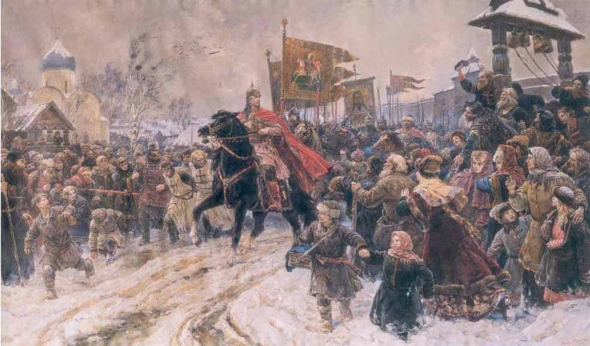
В. Серов «Въезд Александра Невского во Псков»

Slide 13
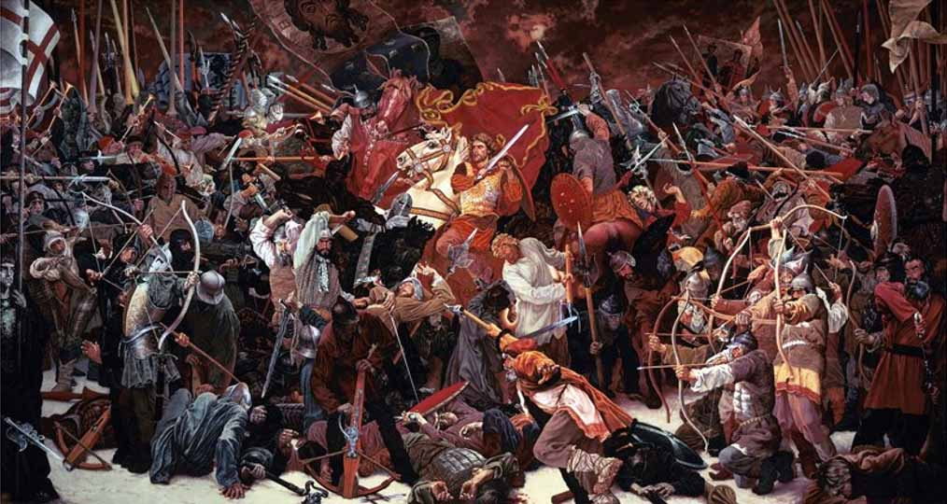
Кто на Русь с мечем придет, тот от меча и погибнет…
В. Присекин

Slide 14
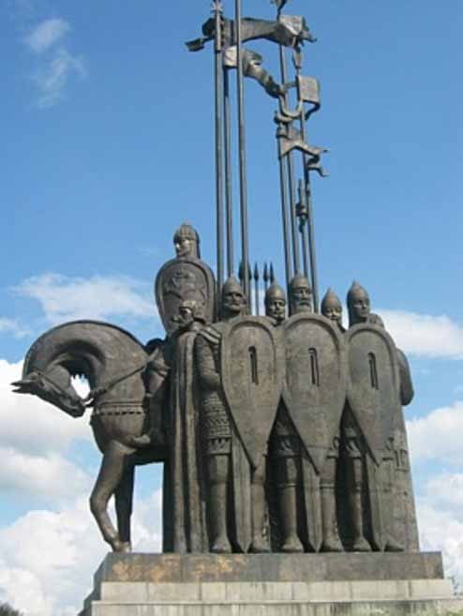
Памятник Александру Невскому в г.Пскове
Авторы памятника, скульптор И.И. Козлов и архитектор П.С. Бутенко, запечатлели святого и благоверного князя Александра Невского в окружении русских дружинников из Пскова, Новгорода, Владимира и Суздаля. Огромная скульптурная композиция олицетворяет единство и неделимость Русской земли, ее соборность, в которой наши предки находили духовную мощь и опору.

Slide 15
Используемые материалы:
Учебник «Музыка 5 класс» – Г.П.Сергеева, Е.Д.Критская
Учебник «Музыка 4 класс» – Г.П.Сергеева, Е.Д.Критская
http://russkie-tsari.ru/index.php/razdel-i/ledovoe-poboishche-aleksandr-nevskij
http://www.varvar.ru/arhiv/slovo/neva_battle.html
http://www.tanais.info/vasnetsov/vasnetsov7b.html
http://www.pravoslavie.ru/smi/38038.htm
Google картинки

